Slide 1



GIÁO ÁN ĐƯỢC CHIA SẺ MIỄN PHÍ BỞI
WWW.HANHTRANGGIAOVIEN.COM
GIÁO ÁN ĐƯỢC CHIA SẺ TẠI
https://www.hanhtranggiaovien.com

Slide 2






Slide 3
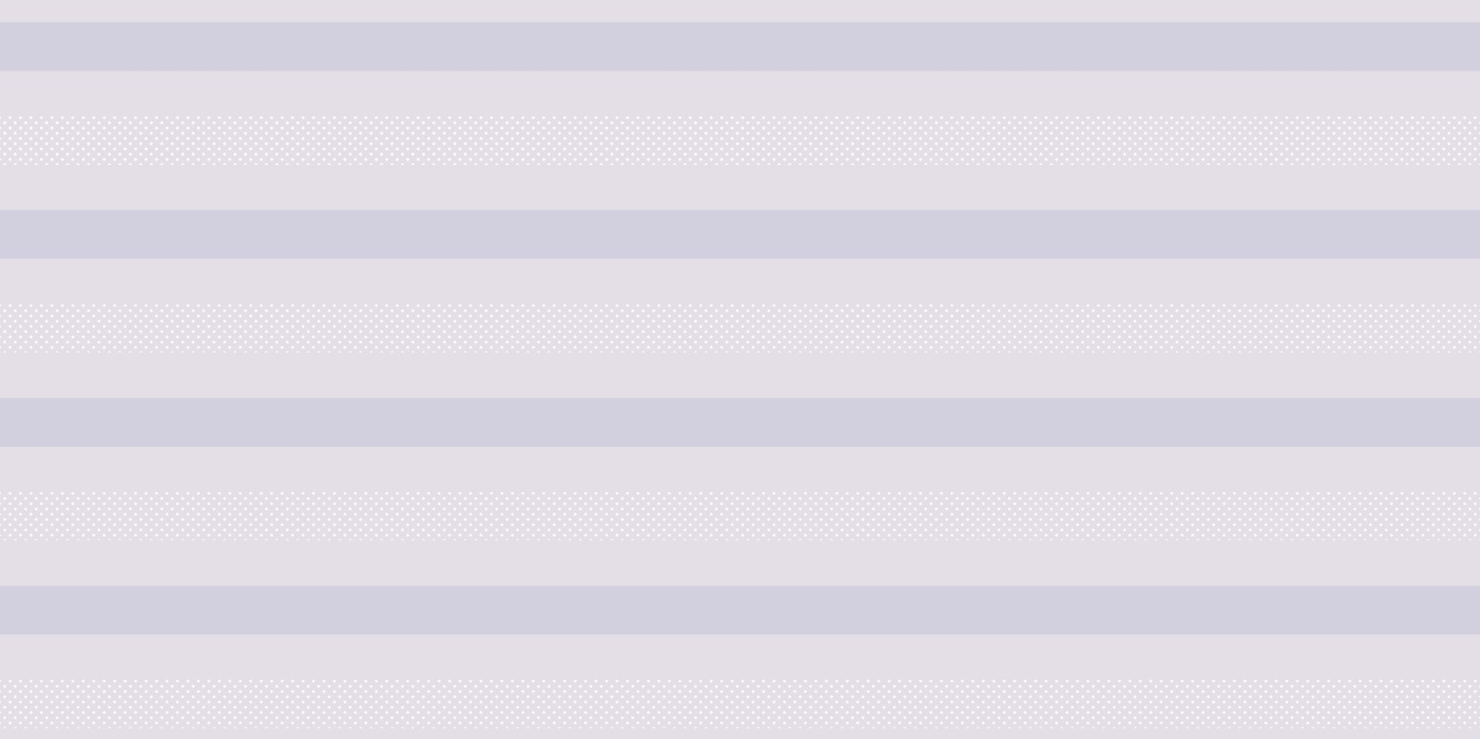


Nghe hiểu câu chuyện Nhà phát minh và bà cụ
Kể lại được câu chuyện dựa vào tranh (không bắt buộc kể đúng nguyên văn câu chuyện theo lời GV kể)

Slide 4





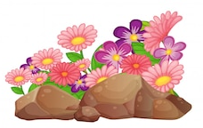

1. Nghe kể chuyện
1. Nghe kể chuyện

Slide 5



Slide 6
Nhà bác học và bà cụ
Ê – đi- xơn là một nhà bác học nổi tiếng người Mĩ. Khi ông chế ra đèn điện, người từ khắp nơi ùn ùn kéo đến xem. Có một bà cụ phải đi bộ mười hai cây số. Đến nơi, cụ mỏi quá, ngồi xuống vệ đường bóp chân, đấm lưng thùm thụp.
Lúc ấy, Ê-đi-xơn chợt đi qua. Ông dừng lại hỏi chuyện. Bà cụ nói :
- Già đã phải đi bộ gần ba giờ đồng hồ để được nhìn tận mắt cái đèn điện. Giá ông Ê – đi- xơn làm được cái xe chở người già đi nơi này nơi khác có phải may mắn cho già không?
- Thưa cụ, tôi tưởng vẫn có xe ngựa chở khách chứ ?
- Đi xe đấy thì ốm mất. Già chỉ muốn có một thứ xe không cần ngựa kéo mà lại thật êm.
Nghe bà cụ nói vậy, bỗng một ý nghĩ lóe lên trong đầu Ê – đi- xơn. Ông reo lên:
- Cụ ơi ! Tôi là Ê – đi- xơn đây. Nhờ cụ mà tôi nảy ra ý định làm một cái xe chạy bằng dòng điện đấy.
Bà cụ vô cùng ngạc nhiên khi thấy nhà bác học cũng bình thường như mọi người khác. Lúc chia tay, Ê – đi- xơn bảo:
- Tôi sẽ mời cụ đi chuyến xe điện đầu tiên.
Từ lần gặp bà cụ, Ê – đi- xơn miệt mài với công việc chế tạo xe điện và đã thành công.
Hôm chạy thử xe điện, người ta xếp hàng dài để mua vé. Ê-đi-xơn mời bà cụ dạo nọ đi chuyến đầu tiên. Đến ga, ông bảo :
- Tôi giữ đúng lời hứa với cụ rồi nhé !
Bà cụ cười móm mém :
- Cảm ơn ông. Giờ thì già có thể đi chơi cả ngày với chiếc xe này rồi !
(Theo Tiếng việt 3, tập 2, NXB Giáo dục Việt Nam, 2016)

Slide 7

Ghi lại những sự việc chính của câu chuyện.

Slide 8
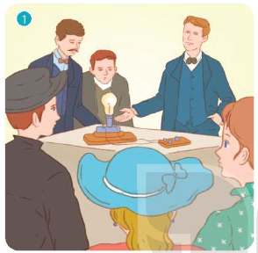
Sự việc 1: Mọi người đến xem đèn điện do Ê -đi -xơn chế tạo ra

Slide 9
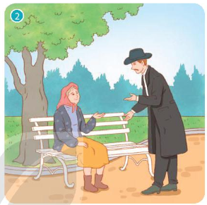
Sự việc 2: Ê -đi -xơn nói chuyện với bà cụ và nảy ra ý định làm một cái xe chạy bằng dòng điện

Slide 10
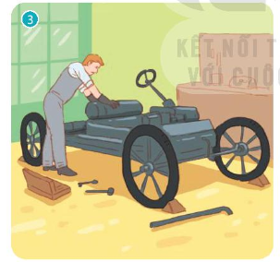
Sự việc 3: Ê -đi -xơn đang chế tạo lắp ráp xe điện

Slide 11
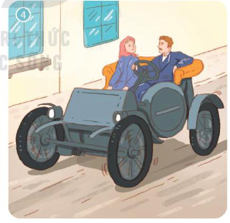
Sự việc 4: Ê -đi -xơn và bà cụ đang ngồi trên xe điện khuôn mặt bà cụ rất vui tươi

Slide 12


2. Kể lại câu chuyện

Slide 13
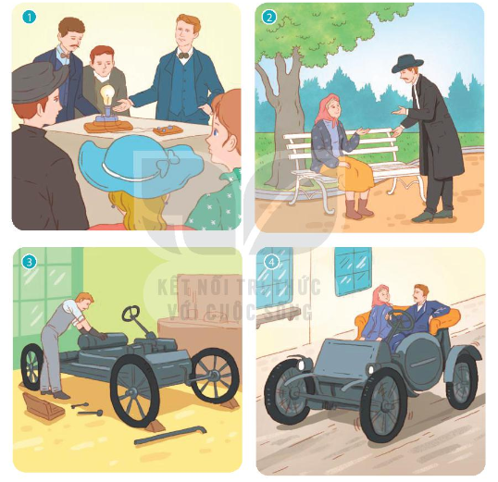
Nhìn tranh và tập kể lại từng đoạn câu chuyện.

Slide 14



Slide 15


3. Điều em ấn tượng nhất về nhà phát minh Ê -đi- sơn là gì? Vì sao?
Ví dụ: Điều em ấn tượng nhất về nhà phát minh Ê – đi - xơn là ông rất yêu khoa học

Slide 16
VẬN DỤNG

Slide 17
Nêu cảm nghĩ của em về câu chuyện
Thực hiện Kể lại cho người thân nghe câu chuyện nhà phát minh và bà cụ
Tìm đọc một câu chuyện về nhà khoa học

Slide 18





Slide 19
GIÁO ÁN ĐƯỢC CHIA SẺ MIỄN PHÍ BỞI
WWW.HANHTRANGGIAOVIEN.COM
GIÁO ÁN ĐƯỢC CHIA SẺ TẠI
https://www.hanhtranggiaovien.com

